Slide 1
Pedagogisk verksamhet vid Västernorrlands museum En utredning av behov, mål och pedagogiska strategier för ökad likvärdighet i länet Laura Brander 2021-03-24 nds
VÄSTERNORRLANDS MUSEUM

Slide 2
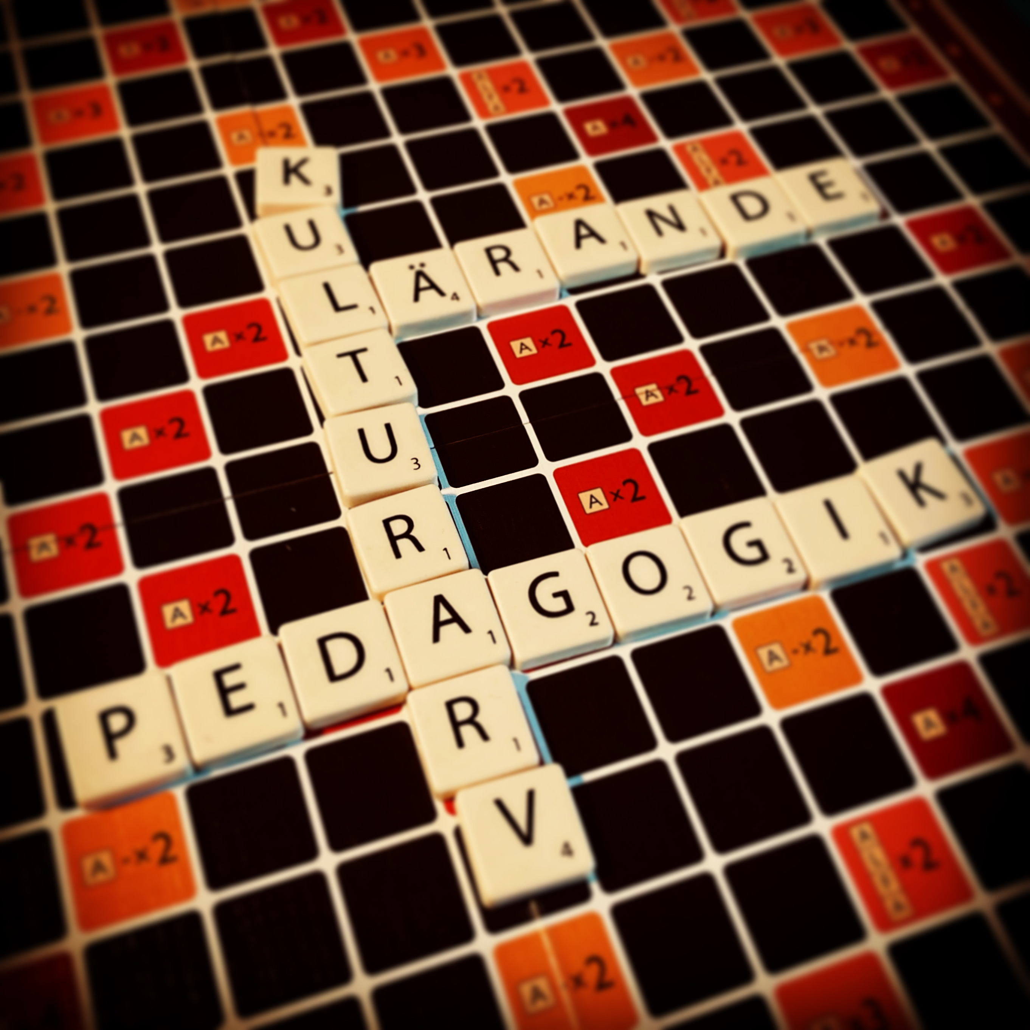
Innehållet idag
Vad var projektets syfte?
Vilka resultat kom vi fram till?
Hur går vi vidare?
Foto: Laura Brander
Notes:
Länk till rapporten: https://vnmuseum.se/projekt-pagaende-och-avslutade/

Slide 3
Syftet med projektet
Att utreda hur länsmuseet kan nå ut till hela länet och hur länsmuseets skolpedagogiska verksamhet i Västernorrland kan formas i förhållande till kommunernas och skolornas egna uppdrag.
Omvärldsanalys
Behovsanalys
Slutrapport inklusive förslag på pedagogisk strategi
Notes:
Omvärldsanalys: webbsidor, intervjuer
Behovsanalys: intervjuer med länets samtliga kultur- och skolchefer
Slutrapport: bygger på delstudierna och befintlig forskning

Slide 4
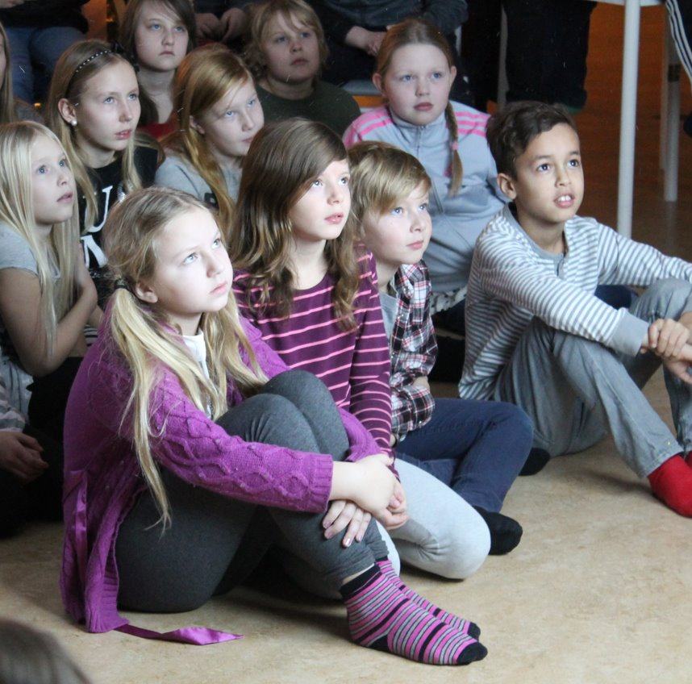
Resultat
Gemensamma nämnare
Variationer
Rekommendationer
Pedagogisk strategi
Foto: Calle, Skönsmons skola
Notes:
Foto: Calle (elev vid Skönsmons skola)​
https://arbetsro.wordpress.com/tag/film/
Behovsanalysen
Gemensamma nämnare:
Huvudsaklig målgrupp grundskola
Koppling mot läroplanen
Digitalisering
Variationer:
Avstånd!
Större ort med eget museum
Typ av aktiviteter
Samverkan

Slide 5
Rekommendationer
Skapa relationer och möjligheter till ömsesidigt erfarenhetsutbyte och kunskapshöjning genom samverkan
Notes:
Med
elever, lärare och skolledningar i hela länet
musei- och kulturarvspedagoger på länsnivå men också på nationell nivå, t.ex. länsmuseernas samarbetsråd
lärarutbildningen och forskare vid Mittuniversitetet

Slide 6
Rekommendationer
Skapa relationer och möjligheter till ömsesidigt erfarenhetsutbyte och kunskapshöjning genom samverkan
Öka medvetenheten och kunskapen om museet som lärmiljö
Notes:
Genom
ovannämnda samverkanspartners
webben och sociala medier
ökad samverkan kring forskning om museer och pedagogik

Slide 7
Rekommendationer
Skapa relationer och möjligheter till ömsesidigt erfarenhetsutbyte och kunskapshöjning genom samverkan
Öka medvetenheten och kunskapen om museet som lärmiljö
Kombinera flera olika lärmiljöer och metoder för att kunna erbjuda lösningar anpassade efter kommunernas olika behov och för att kunna nå ökad likvärdighet i länet.
Notes:
Detta innebär utveckling av
de fysiska lärmiljöerna på museet
digitala lärmiljöer och lärresurser på webben
lärresurser till varierande åldersgrupper och ämnen
uppsökande verksamhet (särskilt där det inte finns möjlighet att besöka ett museum)
aktiviteter som utgår från lokala platser i de olika kommunerna
ämnesövergripande teman och innehåll som har en tydlig koppling mot läroplanerna, t.ex. demokratifrågor, lika villkor och normkritik, nationella minoriteter, hållbar utveckling, historiebruk och kritiskt tänkande

Slide 8
Rekommendationer
Skapa relationer och möjligheter till ömsesidigt erfarenhetsutbyte och kunskapshöjning genom samverkan.
Öka medvetenheten och kunskapen om museet som lärmiljö.
Kombinera flera olika lärmiljöer och metoder för att kunna erbjuda lösningar som är anpassade efter kommunernas olika behov och för att kunna nå ökad likvärdighet i länet.
Stärk den pedagogiska kompetensen vid länsmuseet.
Notes:
Genom att
utöka personalstyrkan med för uppdraget lämpligt antal kulturarvspedagoger
ta tillvara den befintliga kompetensen och kunskapsbasen som redan finns hos museets personal
skapa en arbetsgrupp eller ett team som kontinuerligt arbetar med vidareutveckling av de pedagogiska inslagen i all verksamhet vid museet
skapa utrymme för pedagogisk reflektion och fortbildning av de anställda
införa ett systematiskt kvalitetsarbete som inkluderar utvärdering och mål- och resultatuppföljning av den pedagogiska verksamheten

Slide 9
Hur kan vi möta behoven?
Variation!
Utveckla de befintliga lärmiljöerna
Digitalisering av lärmiljöer och lärresurser
Uppsökande verksamhet
Lokala platser
Läroplanerna

Slide 10
Pedagogisk strategi
Vision
Mål
Pedagogisk idé
Verktyg för genomförande, utvärdering och uppföljning
Notes:
Det här berättar jag om den 20 april.

Slide 11
Pedagogisk idé
aktivt lärande
medskapande pedagogik
delaktighet
kreativt lärande
digitalisering
teknikstött lärande

Slide 12
Hur går vi vidare?
Rekrytering av kulturarvspedagog
Team Pedagogik
Fortsatt arbete med pedagogisk strategi
Pedagogiska miniprojekt
1721
Forntiden
KUR-ansökan om utvecklingsbidrag

Slide 13
Ansökan om utvecklingsbidrag från Kulturrådet
Samverkan kring kulturarvspedagogiska frågor
Erfarenhetsutbyte, gemensam kunskapsuppbyggnad och kompetensutveckling
Åtta länsmuseer i norra Sverige, inklusive Ájtte
Fyra universitet
Skolan?
Arkiv och andra museer?
Notes:
Länsmuseer i norra Sverige + Ájtte
Riksantikvarieämbetet, NCK
Mittuniversitetet, Luleå tekniska universitet, Umeå universitet, Högskolan i Dalarna

Slide 14
Aktiviteter i projektet
Nätverk, utveckling av samverkansformer
Webbinarier och workshops
Delprojekt för utveckling av pedagogiska metoder och lärresurser
Gemensam resursbank? Arbeta med delningskultur
Digital konferens

Slide 15
Vill du veta mer om pedagogisk strategi?
Hur går arbetet med att ta fram en pedagogisk strategi till?
Vilka fördelar finns det att arbeta strategiskt och systematiskt?
Webbinarium 20 april kl 9.00-9.45
Länk till rapporten https://vnmuseum.se/projekt-pagaende-och-avslutade
pedagogisk idé
vision
strategi
mål
uppföljning
delaktighet
Notes:
https://vnmuseum.se/projekt-pagaende-och-avslutade/

Slide 16
TACK! Laura Brander 073-6709663 brander.laura@gmail.com

